Slide 1
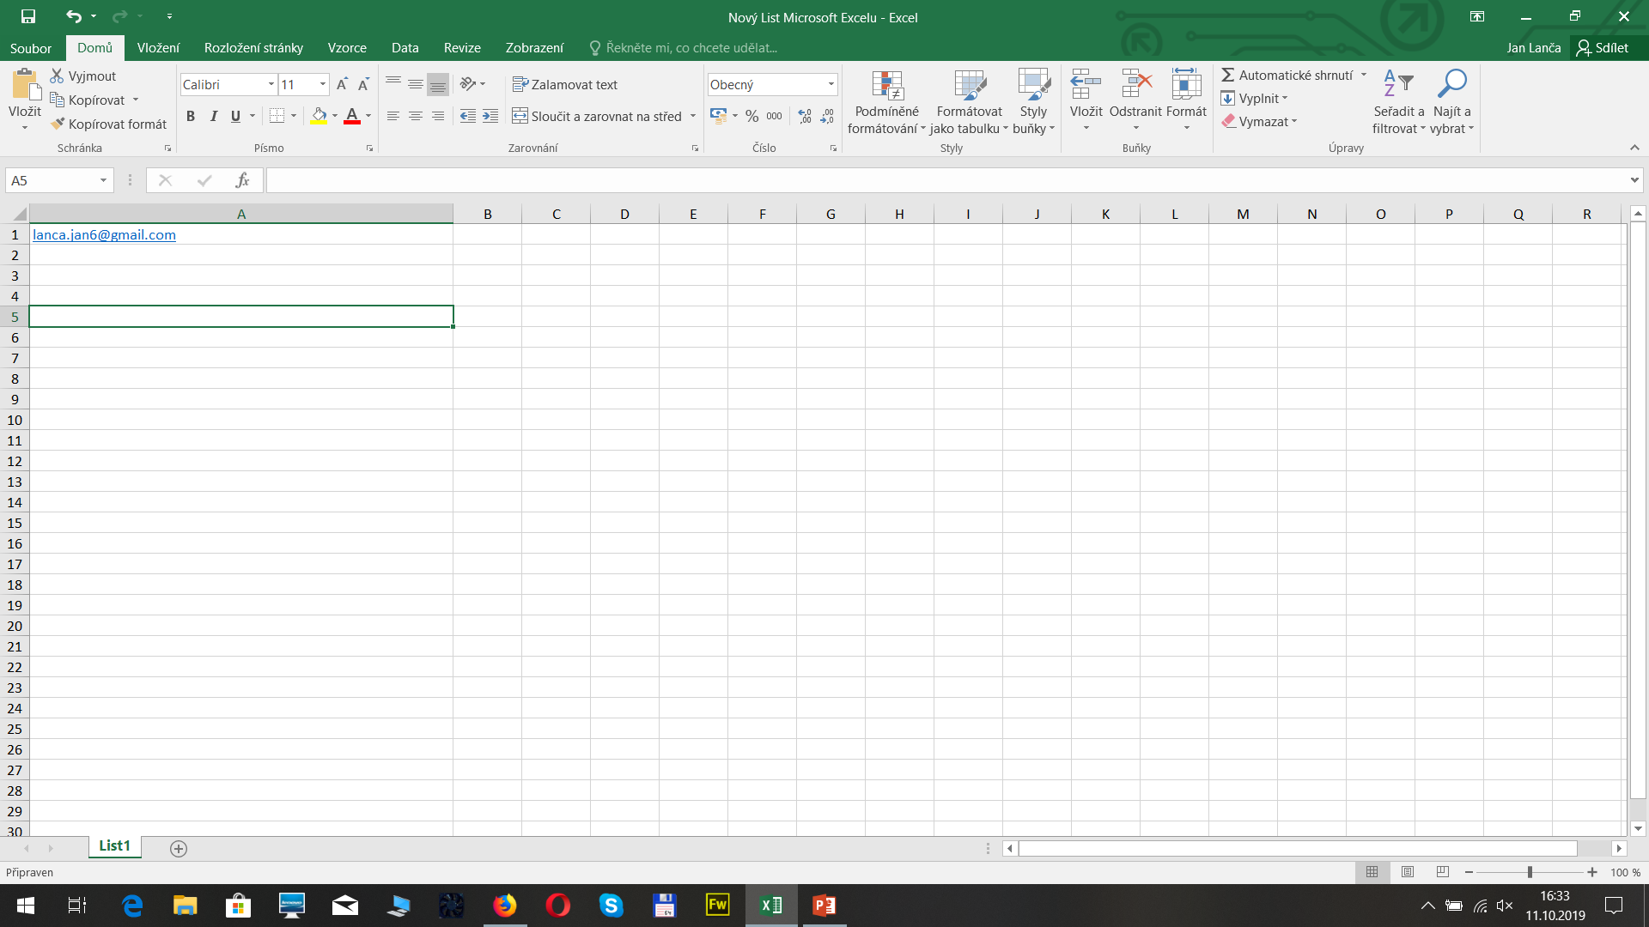
Úprava nastavení hypertextového odkazu

Slide 2
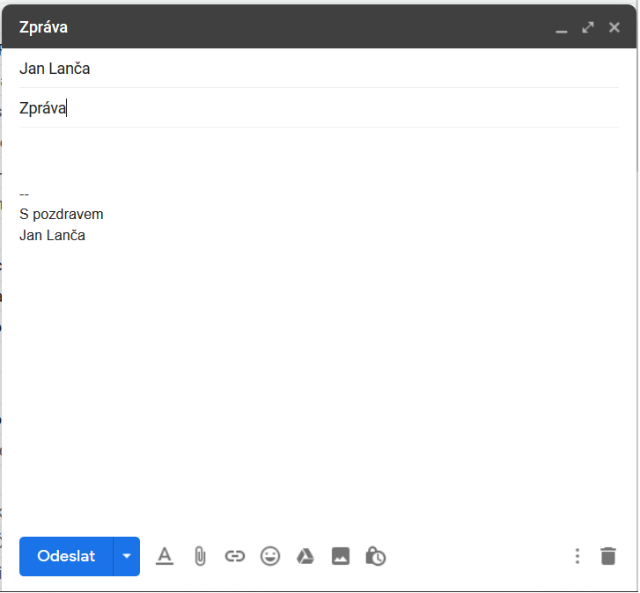
Příjemce
Předmět
Kliknu na mailovou adresu a otevře se mi Nový e-mail s již předepsaným příjemcem
I předmětem.

Slide 3
Příjemce
Předmět
V tomto nově vytvořeném mailu bych potřeboval mít předvyplněný text, abych
text nemusel ručně vypisovat.
Mailů budu mít v excelu více a u každého z nich potřebuji jiný text.

Slide 4
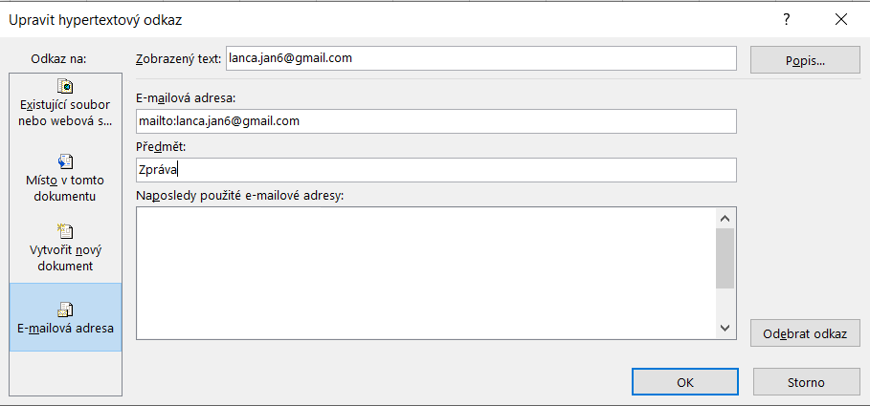
Když na hypertextový odkaz v excelu kliknu pravým tlačítkem myši a dám upravit hypertextový odkaz, objeví se mi tato tabulka
Místo „naposledy použité e-mailové adresy“ by mohl být „text e-mailu“, který bych si mohl pro každý e-mail v excelu předvyplnit.

